Slide 1

KHỞI ĐỘNG

Slide 2
Cho các hình chữ nhật lchữ nhật ABCD , AEGD , EBCG.
Hãy nêu tên các cặp cạnh song song với nhau.
E
B
A
.
Các cặp cạnh song song với nhau là:
AB và CG
AE và DG
EB và GC
AD và EG
AD và BC
EG và BC
D
G
C

Slide 3

Toán
Vẽ hai đường thẳng song song (53)

Slide 4



YÊU CẦU CẦN ĐẠT
HS biết cách vẽ một đường thẳng đi qua một điểm và song song với một đường thẳng cho trước.
HS vẽ được một đường thẳng đi qua một điểm và song song với một đường thẳng cho trước.
Rèn tính cẩn thận, nghiêm túc, tích cực trong học tập.

Slide 5

KHÁM PHÁ

Slide 6
Hình thành kiến thức mới

Slide 7

Vẽ đường thẳng CD đi qua điểm E và song song với đường thẳng AB cho trước.
E

A
B

Slide 8

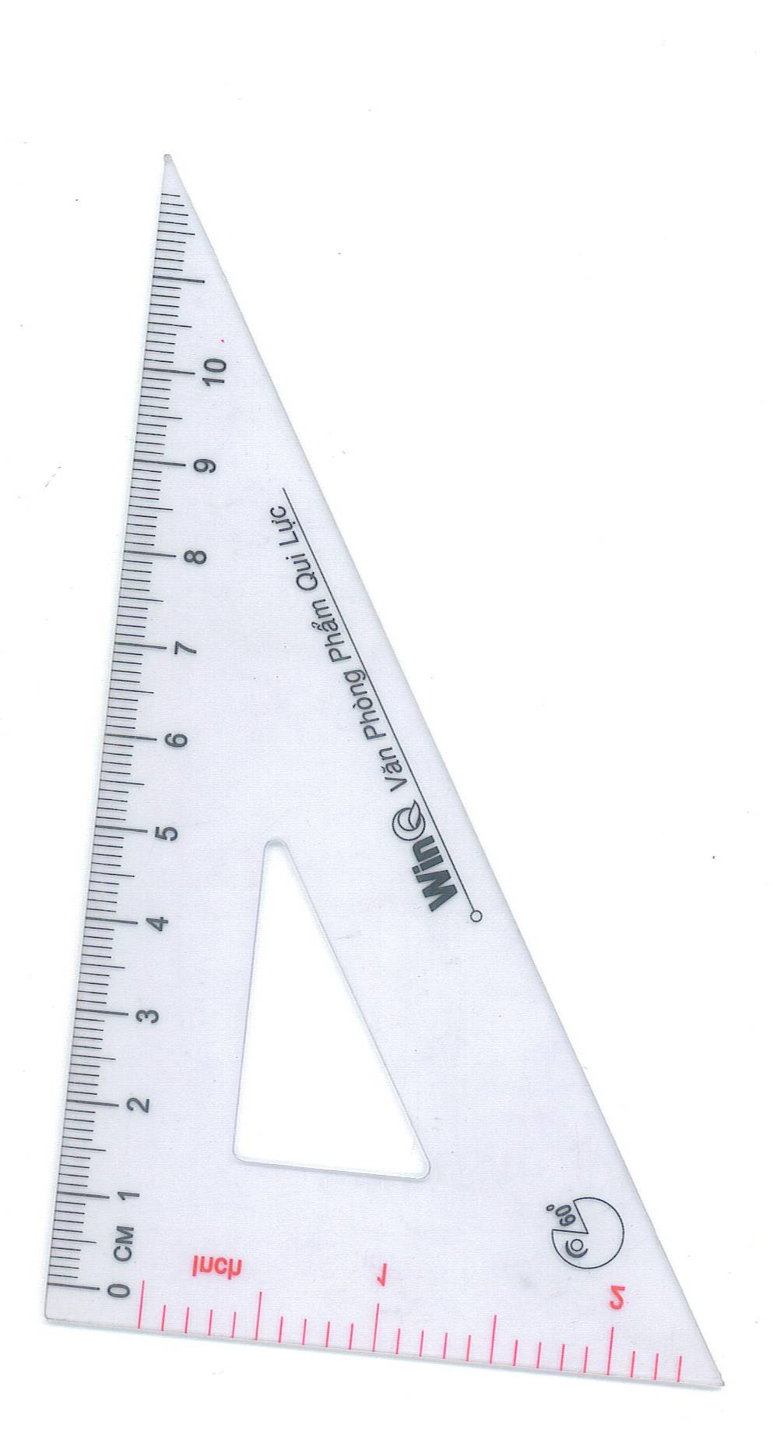
QUAN SÁT VÀ NÊU CÁC BƯỚC VẼ
M
E
D
C

A
B
Ta có: CD song song với AB
N

Slide 9
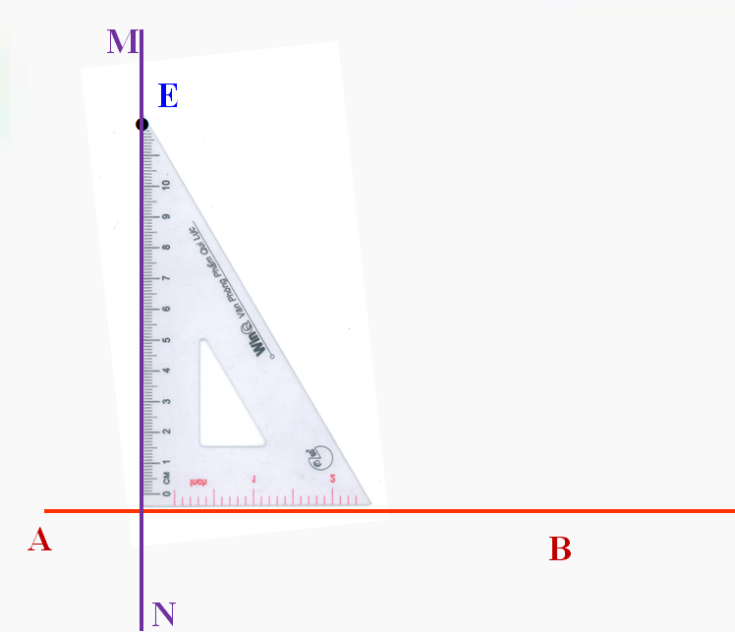
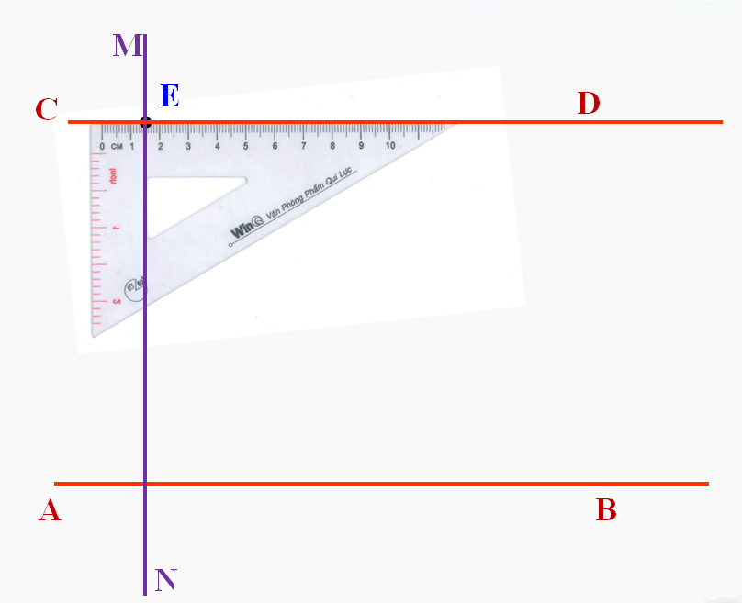
Nêu cách vẽ đường thẳng CD đi qua điểm E và song song với đường thẳng AB cho trước.
Bước 1: Vẽ đường thẳng MN đi qua điểm E và vuông góc với đường thẳng AB.
Bước 2: Vẽ đường thẳng CD đi qua điểm E và vuông góc với đường thẳng MN, ta được đường thẳng CD song song với đường thẳng AB.

Slide 10


Bài học
Muốn vẽ đường thẳng song song với đường thẳng cho
trước , ta thực hiện như thế nào?
Muốn vẽ đường thẳng song song với đường thẳng
cho trước , ta thực hiện như sau:
B1: Vẽ đường thẳng phụ vuông góc với đường
thẳng đã cho.
B2: Vẽ đường thẳng vuông góc với đường thẳng
phụ.

Slide 11
YÊU CẦU CẦN ĐẠT
HS biết cách vẽ một đường thẳng đi qua một điểm và song song với một đường thẳng cho trước.
HS vẽ được một đường thẳng đi qua một điểm và song song với một đường thẳng cho trước.
Rèn tính cẩn thận, nghiêm túc, tích cực trong học tập.

Slide 12

Thực hành

Slide 13

Bài 1: Hãy vẽ đường thẳng AB đi qua điểm M và song song với đường thẳng CD.
C
D

M

Slide 14
Bài 1: Hãy vẽ đường thẳng AB đi qua điểm M và song song với đường thẳng CD.
C
D
HS vẽ vào vở

M
Cách vẽ như sau:
Bước 1: Vẽ một đường thẳng đi qua M và vuông góc với CD
Bước 2: Vẽ đường thẳng AB đi qua M và vuông góc với đường thẳng vừa vẽ, ta được đường thẳng AB đi qua M và song song với CD
Hãy nêu cách vẽ?

Slide 15

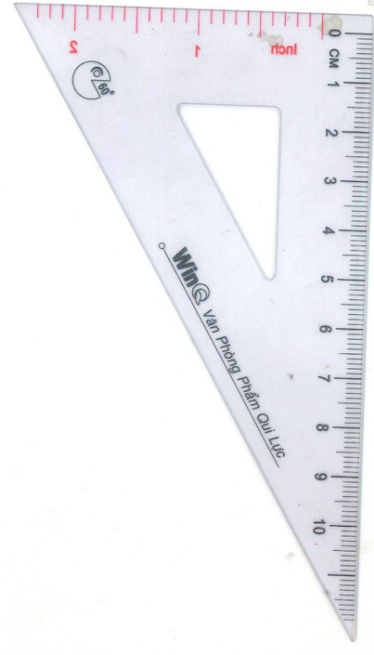
C
D

A
B
M
Ta có: CD song song AB

Slide 16

Bài 2: Cho hình tam giác ABC có góc đỉnh A là góc vuông. Qua đỉnh A, hãy vẽ đường thẳng AX song song với cạnh BC: qua đỉnh C, hãy vẽ đường thẳng CY song song với cạnh AB. Hai đường thẳng AX và CY cắt nhau tại điểm D, nêu tên các cặp cạnh song với nhau có trong hình tứ giác ADCB.
A
Bài cho biết gì?
Hãy nêu các bước làm?
Bài yêu cầu gì?
B
C

Slide 17
Các bước làm:
Bước 1: Vẽ đường thẳng AH đi qua A,vuông góc với cạnh BC.
Bước 2: Vẽ đường thẳng đi qua A và vuông góc với AH, đó chính là đường thẳng AX cần vẽ.
- Vì CA vuông góc với AB nên ta chỉ vẽ đường thẳng đi qua C và vuông góc với CA, đó chính là đường thẳng CY ta cần vẽ.
- Đặt tên giao điểm của AX và CY là D.
Bước 3: Nêu tên các cặp cạnh song song với nhau.

Slide 18

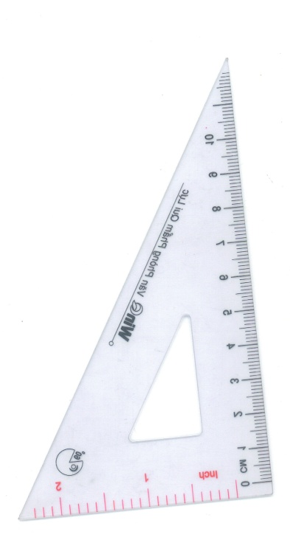
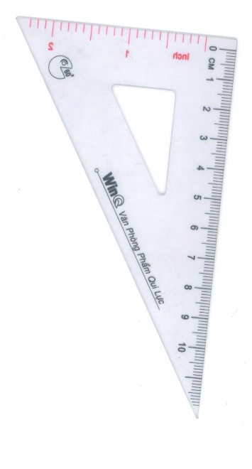
Y
A
X
D
B
H
C
Các cặp cạnh song song với nhau trong hình tứ giác ADCB là:
AD và BC
AB và DC

Slide 19

Bài 3: Cho hình tứ giác ABCD có góc đỉnh A và góc đỉnh D là các góc vuông (xem hình vẽ).
a) Hãy vẽ đường thẳng đi qua B và song song với cạnh AD, cắt cạnh DC tại điểm E.
b) Dùng ê ke kiểm tra xem góc điểm E của hình tứ giác BEDA có là góc vuông hay không.
C
B
A
D

Slide 20

HS nêu cách làm?
- Vì theo đề bài ta đã có BA vuông góc với AD.
- Vẽ đường thẳng đi qua B, vuông góc với AB => đường thẳng BE song song với AD.

Slide 21

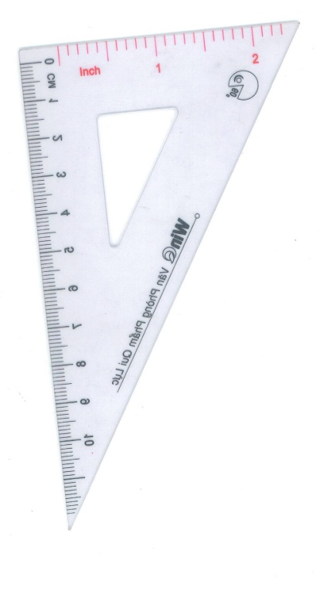
C
B
E
A
D
BE song song với AD
Góc đỉnh E là góc vuông

Slide 22
YÊU CẦU CẦN ĐẠT
HS biết cách vẽ một đường thẳng đi qua một điểm và song song với một đường thẳng cho trước.
HS vẽ được một đường thẳng đi qua một điểm và song song với một đường thẳng cho trước.
Rèn tính cẩn thận, nghiêm túc, tích cực trong học tập.

Slide 23

VẬN DỤNG

Slide 24

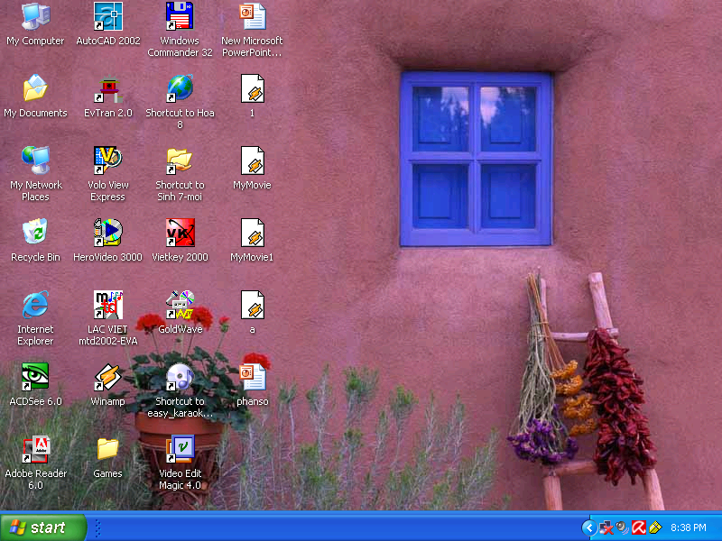
Ô CỬA BÍ MẬT
Kể tên một số đồ vật có hình ảnh hai đường thẳng song song ở xung quanh ta.
Hai đường thẳng song song với nhau có bao giờ cắt nhau không?
1
2
Đường thẳng a song song với đường thẳng c nào? b
Vẽ một đường thẳng song song với đường đường thẳng a
3
4
a
a

Slide 25
YÊU CẦU CẦN ĐẠT
HS biết cách vẽ một đường thẳng đi qua một điểm và song song với một đường thẳng cho trước.
HS vẽ được một đường thẳng đi qua một điểm và song song với một đường thẳng cho trước.
Rèn tính cẩn thận, nghiêm túc, tích cực trong học tập.

Slide 26


KẾT NỐI
Cần nhớ:
Muốn vẽ đường thẳng song song với đường thẳng cho trước , ta thực hiện như sau:
1,Vẽ đường thẳng phụ vuông góc với đường thẳng đã cho.
2,Vẽ đường thẳng vuông góc với đường thẳng phụ .
Hoàn thành bài tập 1 vào vở và chụp ảnh gửi azota cho cô giáo.

